Slide 1

Hakikat Pendekatan Deep Learning
Memahami Konsep, Ciri-Ciri, Tujuan, dan Fungsi Pembelajaran Mendalam dalam Transformasi Pendidikan

Slide 2
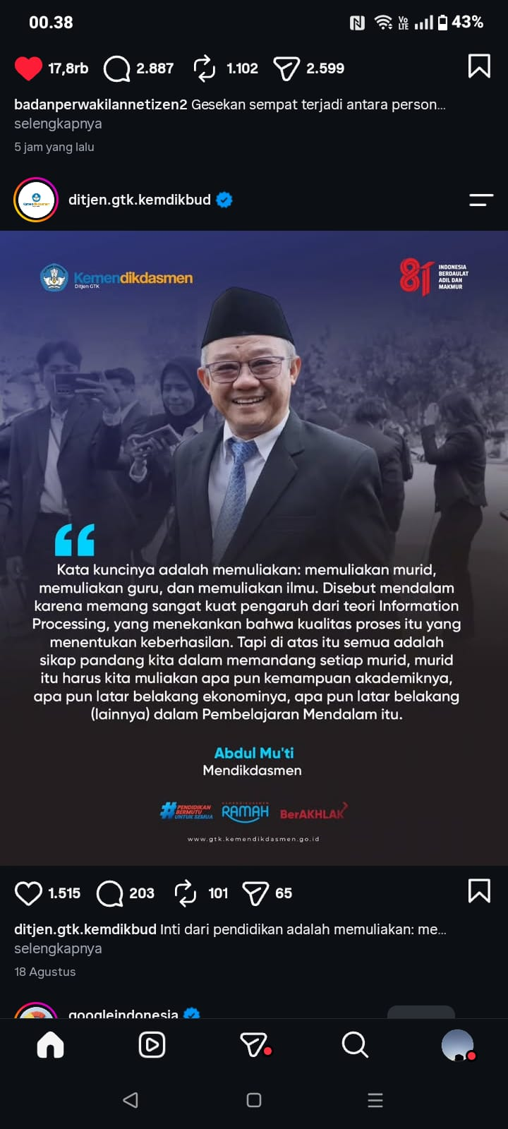
Pandangan Kementrian
Esensi Pembelajaran Mendalam
Menurut Menteri Pendidikan Dasar dan Menengah (Mendikdasmen) Abdul Mu'ti, kata kunci utama Pembelajaran Mendalam adalah "memuliakan": memuliakan murid, guru, dan ilmu.
Berakar pada teori Information Processing, pendekatan ini menekankan bahwa kualitas proses belajar menentukan keberhasilan, di mana setiap murid dihargai tanpa memandang latar belakang akademik maupun ekonomi.

Slide 3


Hakikat & Konsep Dasar
Apa Itu Deep Learning?
Paradigma Konstruktivisme
Dalam konteks pedagogi, Deep Learning (pembelajaran mendalam) adalah pendekatan yang berfokus pada penguasaan materi secara menyeluruh, di mana siswa aktif membangun makna dan mengaitkan pengetahuan baru dengan pengetahuan sebelumnya.
Siswa tidak diposisikan sebagai penerima informasi pasif, melainkan sebagai agen aktif yang mengeksplorasi, menganalisis, dan memecahkan masalah nyata.
Pendekatan ini mendorong perkembangan kemampuan berpikir tingkat tinggi (High Order Thinking Skills / HOTS).
Pendekatan ini berorientasi pada pemahaman konsep jangka panjang, bukan sekadar hafalan fakta untuk ujian.

Slide 4
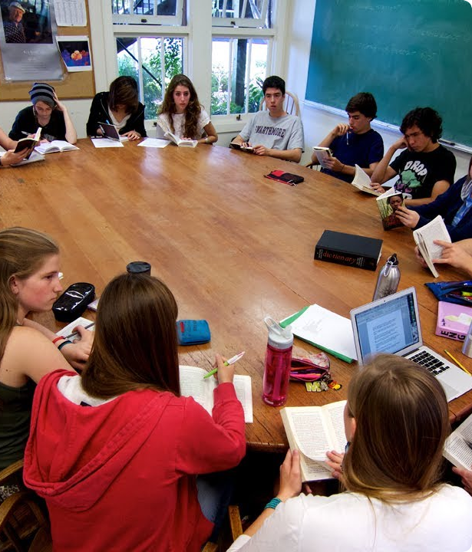

3 Pilar Utama Deep Learning
1. Meaningful Learning (Bermakna)
Siswa memahami keterkaitan antar-konsep dan relevansinya dengan kehidupan nyata.
2. Mindful Learning (Sadar & Fokus)
Siswa hadir secara penuh, aktif bernalar, dan merefleksikan proses belajarnya.
3. Joyful Learning (Menyenangkan)
Menciptakan suasana belajar yang aman, suportif, dan bebas dari rasa takut salah.

Slide 5
Deep vs Surface Learning
Dimensi | Surface Learning (Permukaan) | Deep Learning (Mendalam)
Fokus Utama | Menghafal rumus, fakta, dan definisi | Memahami struktur konsep dan keterkaitannya
Peran Siswa | Pasif (Menerima ceramah/informasi) | Aktif (Investigasi, diskusi, eksplorasi)
Daya Ingat | Cepat lupa setelah evaluasi selesai | Retensi jangka panjang dan dapat diterapkan
Tingkat Berpikir | LOTS (Mengingat & Memahami) | HOTS (Menganalisis, Evaluasi, Mencipta)

Slide 6

BAGIAN II
Ciri-Ciri Deep Learning
Karakteristik khas yang membedakan pendekatan pembelajaran mendalam dari metode konvensional

Slide 7






Karakteristik Utama
Berpikir Kritis
Kolaboratif
Reflektif
Mendorong siswa untuk mempertanyakan asumsi, menganalisis argumen, dan menguji kebenaran informasi secara ilmiah.
Mengutamakan kerja sama tim, interaksi sosial, dan negosiasi ide untuk membangun pemahaman bersama yang inklusif.
Siswa secara berkala mengevaluasi proses berpikir sendiri (metakognisi) dan mengidentifikasi area pemahaman mereka.

Slide 8
Indikator Pembelajaran
Pembelajaran Berbasis Masalah Nyata: Penggunaan studi kasus kontekstual yang relevan dengan lingkungan dan tantangan kehidupan sehari-hari siswa.
Keterhubungan Antar-Disiplin: Menghubungkan satu konsep materi dengan pengetahuan dari mata pelajaran lain secara holistik.
Transfer Pengetahuan: Kemampuan siswa mengaplikasikan prinsip atau teori yang dipelajari untuk menyelesaikan situasi baru yang kompleks.
Asesmen Otentik Berkelanjutan: Evaluasi menekankan pada proses belajar, portofolio proyek, dan kemampuan argumen, bukan sekadar tes pilihan ganda.

Slide 9
BAGIAN III
Tujuan & Fungsi
Capaian dan kontribusi strategis deep learning dalam mencetak generasi unggul abad ke-21

Slide 10

Tujuan Deep Learning
Membentuk Pembelajar Sepanjang Hayat
6C
Tujuan utama pendekatan deep learning adalah membekali siswa dengan keterampil esensial abad ke-21 yang terangkum dalam kompetensi 6C:
Critical Thinking, Creativity, Collaboration, Communication, Character, dan Citizenship.
Kompetensi Abad 21
Pendekatan ini menumbuhkan kemandirian belajar sehingga siswa siap mengadaptasi perubahan zaman yang dinamis.

Slide 11
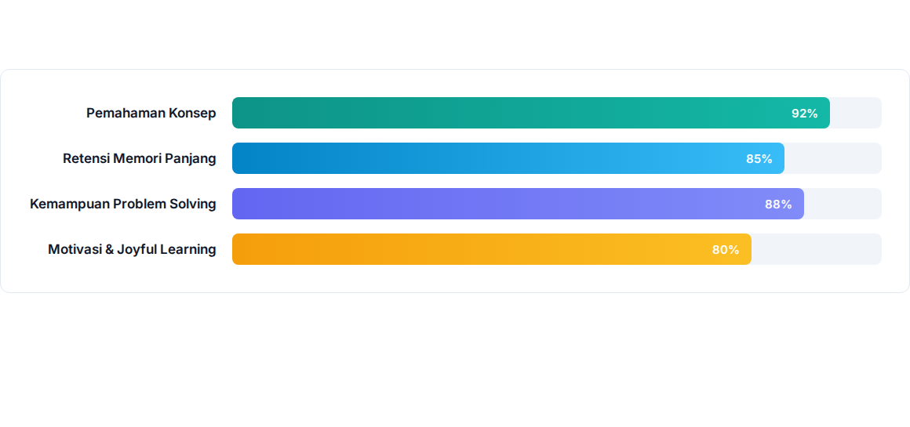
Fungsi & Manfaat Utama
Penerapan pendekatan deep learning secara signifikan meningkatkan kualitas hasil belajar kognitif dan afektif siswa dibanding pembelajaran konvensional.

Slide 12
Terima Kasih
Mari Wujudkan Pembelajaran Bermakna, Sadar, dan Menyenangkan
Sesi Tanya & Jawab | Pendekatan Deep Learning dalam Pembelajaran

Slide 13

Image Sources
https://i.ytimg.com/vi/rWEwv_qobpU/maxresdefault.jpg
Source: www.youtube.com

